Slide 1
« ماســــوله »
به نام خدا
Masuleh
آموزش نرم افزار پاور پوینت
جلسه اول 1393.06.17

Slide 2
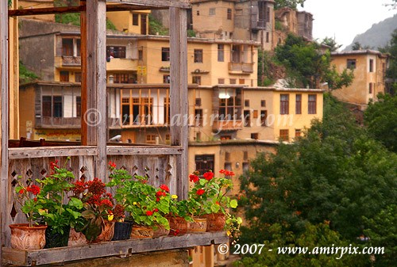
ماسوله کجاست؟
در جنوب غربی استان گیلان
در بخش سردارجنگل فومن
۶۰ کیلومتری شهر رشت
۳۶ کیلومتری شهر فومن
۲۰ کیلومتری شهر ماکلوان

